Slide 1
Display TFT (Thin Film Transistor)
Grupo: Lucas Matos,
Eduardo Moreira,
Mateus Armond

Slide 2
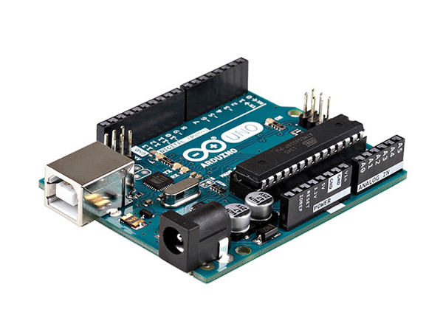
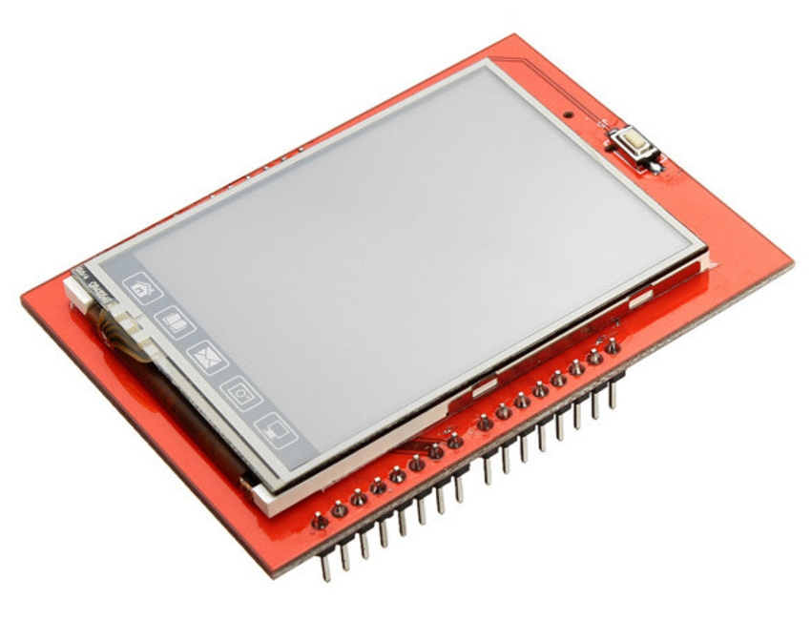
- Preço na faixa de R$59.42
- Dimensão tela: 2,4 polegadas
- Slot para cartão MicroSD
- Cor LCD: 65K
- Controlador: ILI9325 (datasheet)
- Resolução: 240 x 320
- Touchscreen: 4 fios resistivos touchscreen
- Interface: 8 bit dados, mais 4 linhas de controle
- Tensão de operação: 3,3-5V
- Dimensões: 71 x 52 x 7mm

Slide 3
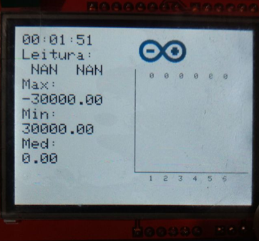
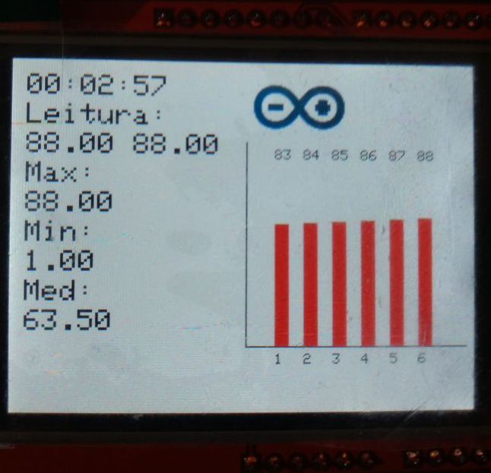
-Display sem sensor
-Display com simulação de sensor

